Slide 1
Analytics report
가계부 자동차/카드대금 임원 보고서
Source: HTML report conversion inventory.

Slide 2
Executive summary
자동차 관련 반복 지출은 통행료가 주유비에 근접하거나 일부 월에는 더 큽니다.
2026-06은 통행료가 319,420원으로 기간 내 최고치입니다.
카드대금은 변형 표기 반영 후 총 34,426,639원입니다.
분류 기준상 일부 주유소명은 통행료 키워드와 겹칩니다.
Source: report executive summary.

Slide 3
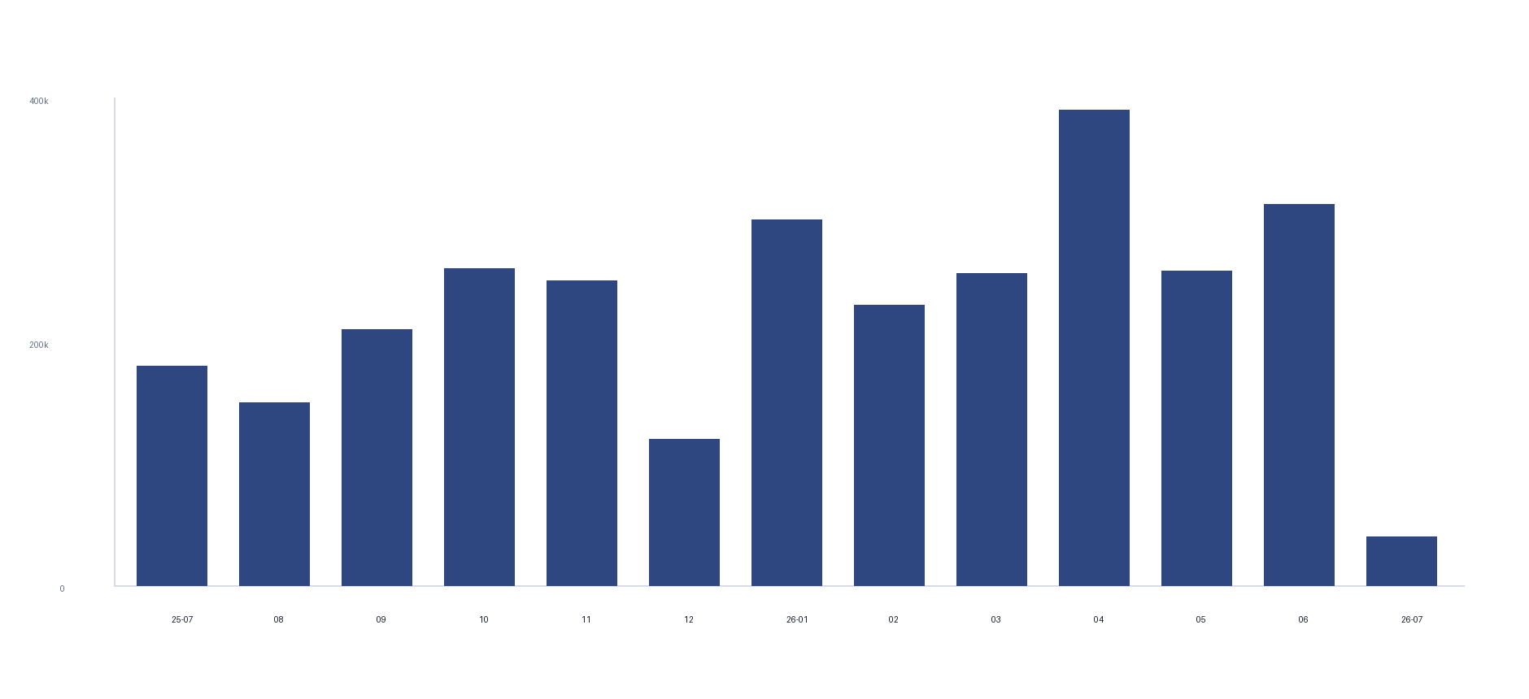
주유비는 2026-04에 390,000원으로 정점을 찍었고, 2026-06에도 312,600원으로 높은 수준을 유지했습니다.
Context
2026-07은 7월 2일까지의 부분월이라 비교 시 낮게 보아야 합니다.
400k 200k 0 25-07 08 09 10 11 12 26-01 02 03 04 05 06 26-07
Source chart 1: extracted from report SVG and rendered as chart evidence.

Slide 4
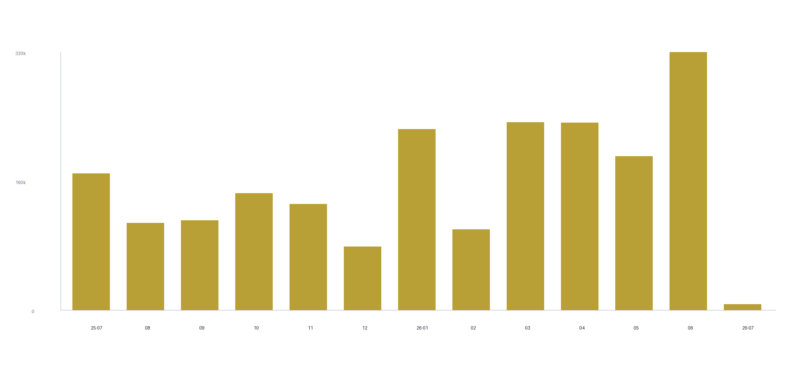
하이패스 통행료는 월별 건수가 많고 금액 변동도 독립적입니다.
Context
하이패스 통행료는 월별 건수가 많고 금액 변동도 독립적입니다. 2026-06 통행료는 319,420원으로 가장 높아, 주유비와 합산하지 않고 별도 관리 지표로 보는 것이 적절합니다.
320k 160k 0 25-07 08 09 10 11 12 26-01 02 03 04 05 06 26-07
Source chart 2: extracted from report SVG and rendered as chart evidence.

Slide 5
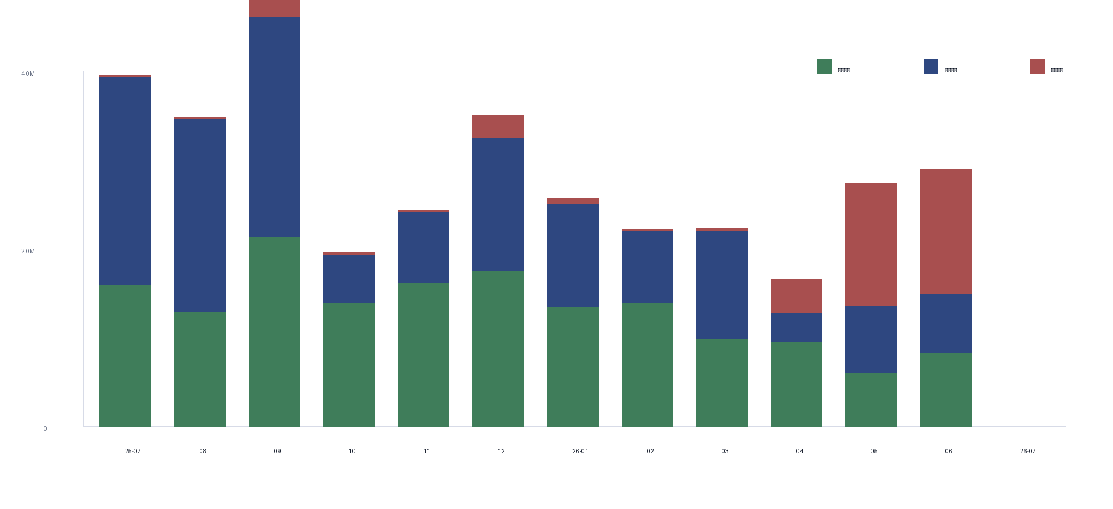
하나카드결제 8건과 삼성카드(주) 4건을 카드대금으로 반영했습니다.
Context
이 변경으로 2025-08, 2025-10~2026-05의 카드대금 흐름이 기존 보고서보다 커졌습니다.
4.0M 2.0M 0 25-07 08 09 10 11 12 26-01 02 03 04 05 06 26-07 하나카드 현대카드 삼성카드
Source chart 3: extracted from report SVG and rendered as chart evidence.

Slide 6
Monthly audit table
월 | 주유비 | 하이패스 | 카드대금 합계 | 하나카드 | 현대카드 | 삼성카드
2025-07 | 180,000 | 168,900 | 3,955,664 | 1,593,678 | 2,339,986 | 22,000
2025-08 | 150,000 | 107,700 | 3,482,631 | 1,288,421 | 2,171,910 | 22,300
2025-09 | 210,000 | 110,580 | 4,798,345 | 2,134,864 | 2,480,041 | 183,440
2025-10 | 260,000 | 144,080 | 1,960,235 | 1,387,016 | 550,919 | 22,300
2025-11 | 250,000 | 130,680 | 2,435,002 | 1,618,566 | 794,136 | 22,300
2025-12 | 120,000 | 77,920 | 3,495,612 | 1,749,559 | 1,491,473 | 254,580
2026-01 | 300,000 | 223,920 | 2,570,164 | 1,343,753 | 1,165,111 | 61,300
2026-02 | 229,840 | 99,340 | 2,217,022 | 1,393,101 | 801,621 | 22,300
2026-03 | 256,000 | 232,280 | 2,223,500 | 982,262 | 1,218,938 | 22,300
2026-04 | 390,000 | 231,540 | 1,655,536 | 950,910 | 324,326 | 380,300
2026-05 | 258,000 | 190,340 | 2,735,202 | 602,160 | 755,142 | 1,377,900
2026-06 | 312,600 | 319,420 | 2,897,726 | 820,328 | 679,498 | 1,397,900
2026-07 | 40,000 | 6,700 | 0 | 0 | 0 | 0
Source table extracted from the report.
Source: report metric table.

Slide 7
Caveats And Assumptions
분류 중복 가능성: 주유비와 통행료 규칙이 동시에 걸린 행은 17건입니다. 내용에 “고속도로”가 들어간 주유소명은 주유비 키워드와 통행료 키워드가 동시에 적용될 수 있습니다.
금액은 원(KRW)이며, 지출/이체의 음수 금액만 비용으로 반영하고 절댓값으로 표시했습니다.
카드대금은 청구사 납부액 기준입니다. 내용 열의 `하나카드/하나카드결제`, `현대카드`, `삼성카드/삼성카드(주)`를 각각 하나카드, 현대카드, 삼성카드로 매핑했습니다.
2026-07은 2026-07-02까지의 부분월입니다.
날짜 파싱 실패 0건, 금액 파싱 실패 0건, KRW 외 통화 0건입니다.
Source: report caveats and assumptions section.

Slide 8
Sources And Reproducibility
202507-202607 가계부 / 시트1!A:J: https://docs.google.com/spreadsheets/d/1Qx9rdFlCteVn3vudJ1aJ0IMH8KpF01YtTksyN4fgkX0/edit
skybridge dashboard app: https://mcp-server-dataanalyticswidgets-d90d6b74b2c37858.web-sandbox.oaiusercontent.com/?app=skybridge
Source Google Sheet: 202507-202607 가계부 / 시트1!A:J . Local CSV export: 202507-202607 가계부.CSV.csv. Dashboard app artifact: skybridge dashboard app . Generated at: 2026-07-02T12:00:00+09:00.
주유비 규칙: `타입=지출`, `대분류=자동차`, `내용`에 주유소/에너지/오일뱅크/석유/주유 포함. 통행료 규칙: 하이패스 결제수단 또는 내용에 대교/고속도로/브릿지/브리지/도로 포함. 카드대금 규칙: 내용 열의 하나카드/하나카드결제/현대카드/삼성카드/삼성카드(주) 매핑.
Source: report sources and reproducibility section.

